Slide 1
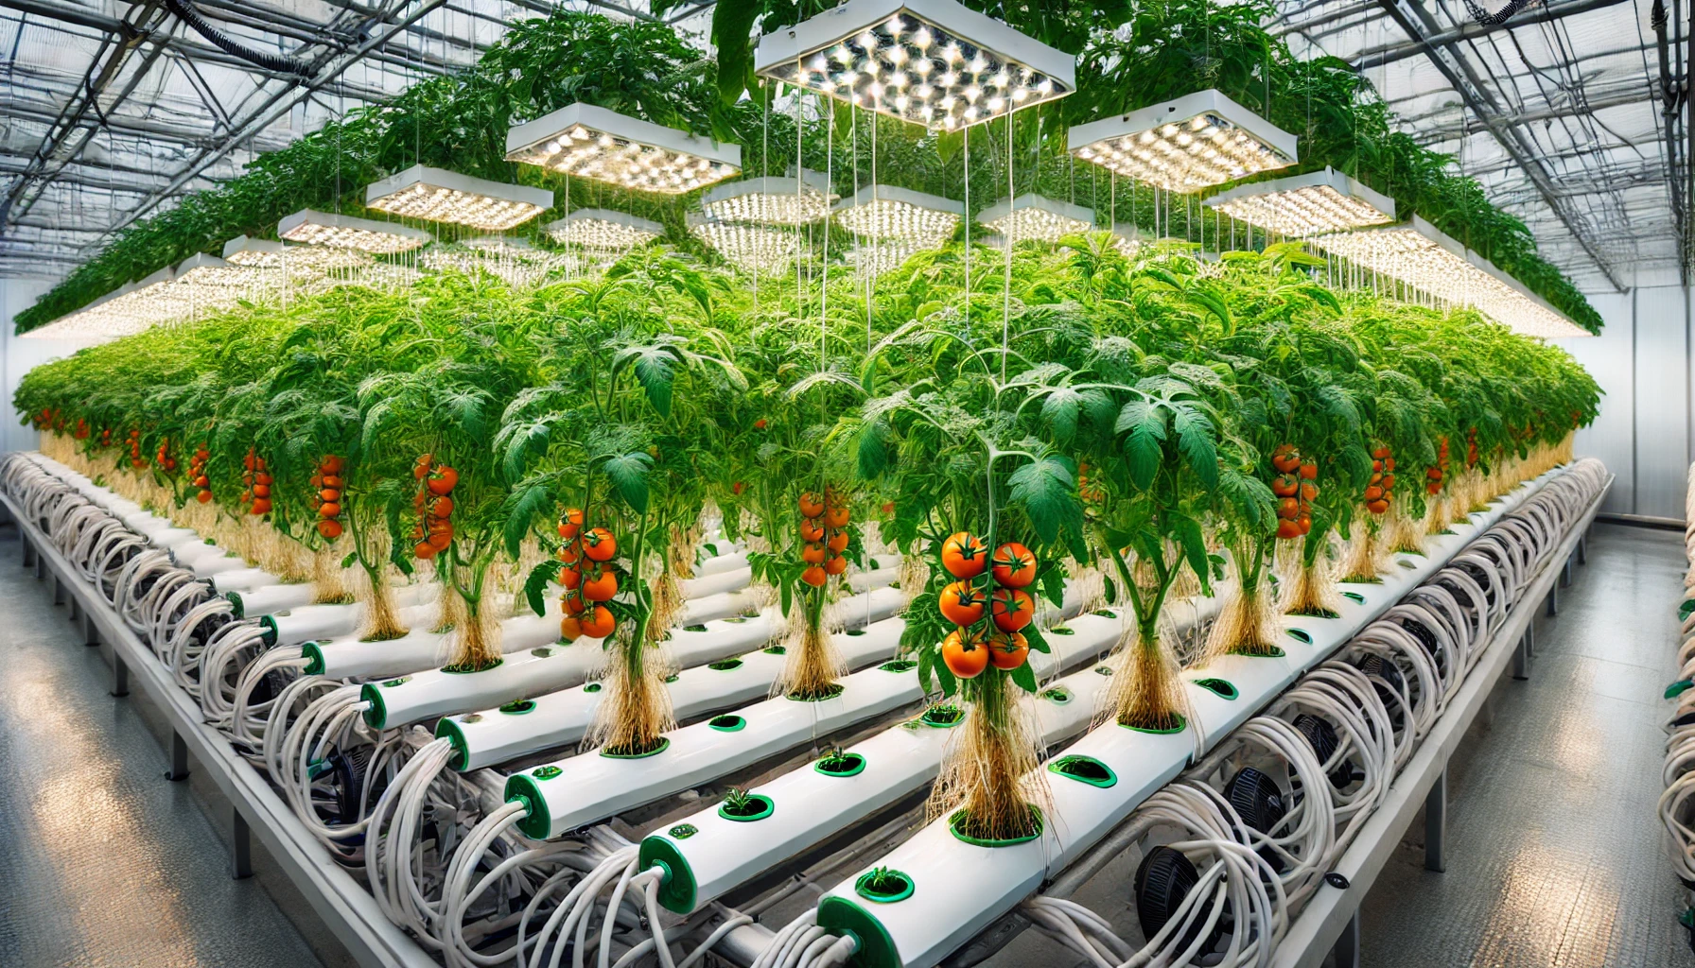
Software hidropónico de tomate.
Jessica Jineth Ruiz Rincón.

Slide 2
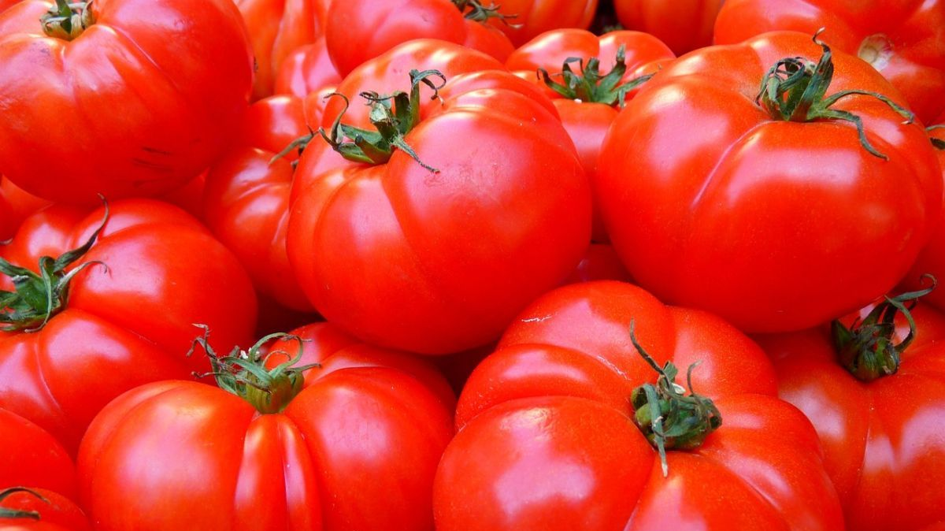
PROBLEMA Y SOLUCION.
Este proyecto busca desarrollar un software que proporcione la información necesaria para cultivar tomate mediante hidroponía, un sistema de cultivo sin suelo en el que las plantas se desarrollan en agua con nutrientes. A pesar de ser una técnica eficiente, muchas personas desconocen la hidroponía, ya que tradicionalmente se ha enseñado la siembra en suelo terrestre. El software ayudará a agilizar los procesos de producción y mejorar la calidad del producto, permitiendo a los usuarios conocer la cantidad exacta de nutrientes necesarios para las plantas, el control de variables como agua, temperatura, pH y humedad, y las mejores condiciones para un cultivo saludable.

Slide 3
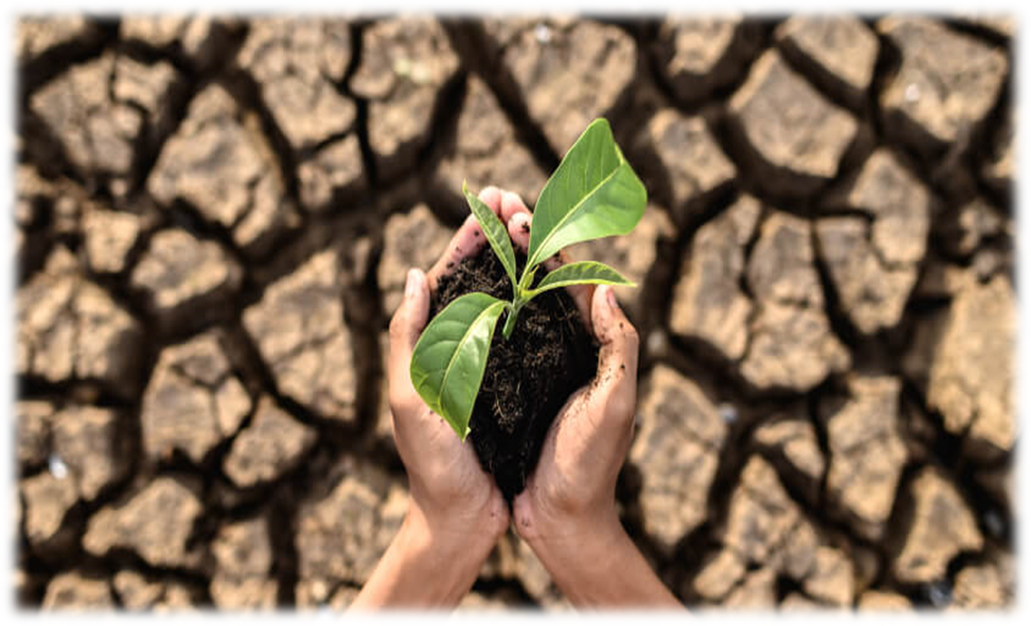
Módulos

Slide 4
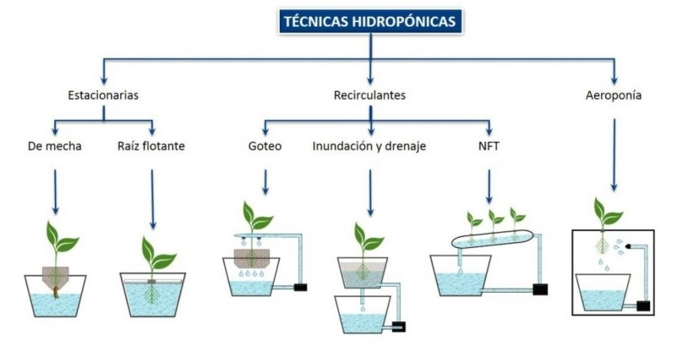
Gestión de Cultivo
Permite al usuario registrar, gestionar sobre el tomate control de la cantidad de plantas, espacios y distribución registro de fechas de siembra, trasplante, cosecha, tipo de sistemas hidropónicos.

Slide 5

Monitoreo de Agua y Solución Nutritiva
Es necesario el Monitoreo del pH y la conductividad eléctrica (EC) del agua. Calcular automáticamente de la cantidad de nutrientes a disolver en base a la cantidad de agua. Alertar si los niveles de nutrientes o pH están fuera del rango óptimo.

Slide 6
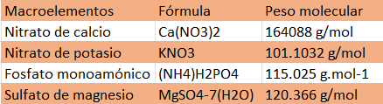
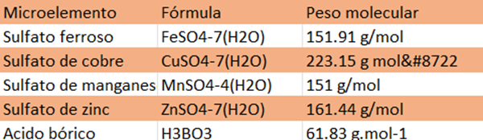
Nutrientes y Compuestos Químicos:
Tipo de base de datos con diferentes tipos de nutrientes y compuestos químicos. Informar las diferentes combinaciones de nutrientes según el tipo de cultivo y su fase de crecimiento (germinación, vegetativa, floración. Registrar de las soluciones preparadas y cantidades utilizadas.

Slide 7
Control de Plagas y Enfermedades
Diagnóstico basado en síntomas comunes de plagas o enfermedades.
Sugerencias de medidas preventivas y tratamientos adecuados.
Registro de intervenciones y control de plagas (como el uso de pesticidas o insecticidas).

Slide 8
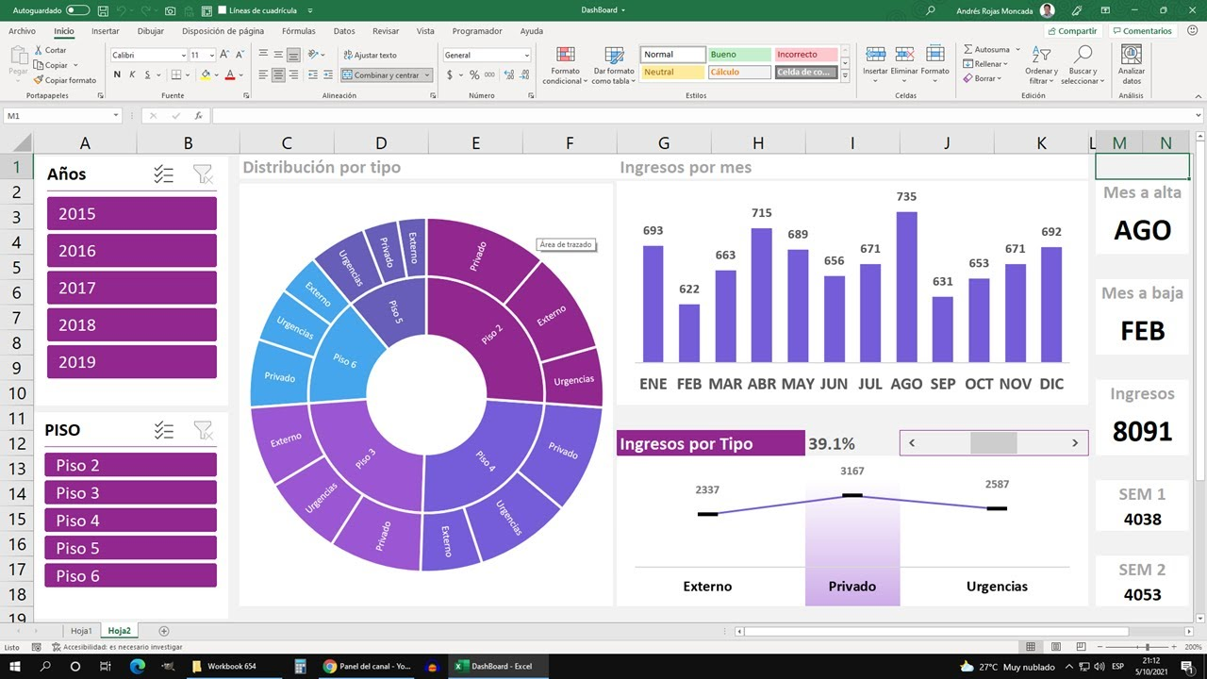
Interfaz de Usuario (UI)
Dashboard central con todas las métricas importantes (temperatura, pH, cantidad de nutrientes, etc.).
Dashboard interfaz visual que muestra información clave sobre un tema en especifico
Acceso rápido a la información de cada cultivo.

Slide 9

Lenguajes de programación
HTML
Define la estructura y el significado del contenido web
CSS
Define el aspecto de una página web
JavaScript.
Permite programar ciertas funcionalidades en el navegador como animaciones o validación de datos

Slide 10
Cronograma
Modulo | Fecha inicio | Fecha limite
Gestión de cultivo | 20/03/2025 | 27/03/2025
Monitoreo de agua y solución | 27/03/2025 | 03/04/2025
Nutrientes y compuestos químicos | 03/04/2025 | 10/04/2025
Control de plagas y enfermedades | 10/04/2025 | 17/04/2025
Interfaz de usuario | 17/04/2025 | 24/04/2025
Verificaciones y depuraciones | 24/04/2025 | 01/05/2025

Slide 11
GRACIAS

